Slide 1
Dotmatrix tijdsweergave
andre

Slide 2
Tijdsweergave keuzes
LCD scherm
Segment display
Dotmatrix
Te duur
Niet handig voor datum

Slide 3
requirements
Tijd is duidelijk zichtbaar
Datum is leesbaar
Correcte tijdsweergave
Juiste snelheid

Slide 4
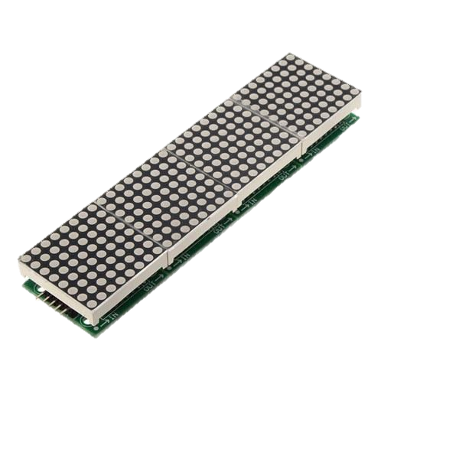
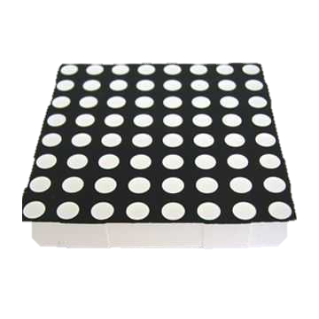
Onderzoeksresultaten
Handig in gebruik
Maximaal veel stroom
Makkelijk met minder
Uno niet geschikt voor 64x32 matrix

Slide 5
Testplan
Nieuwe matrix dan uitgevoerde test protocol
Alle cijfers weergeven
Uren, minuten, seconde
Datum weergave
Snelheid van de tijd

Slide 6
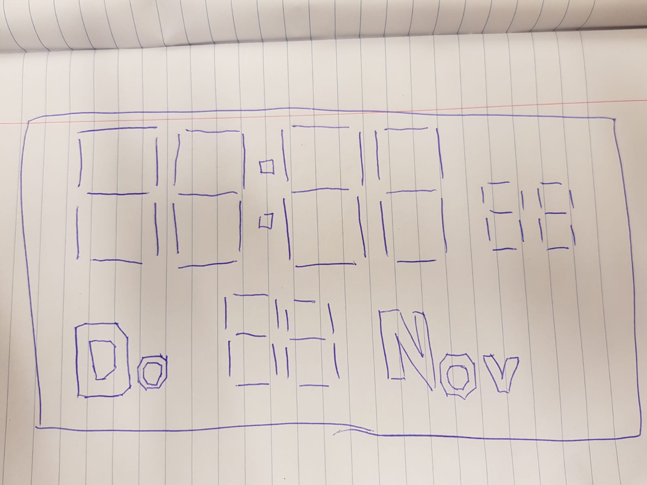
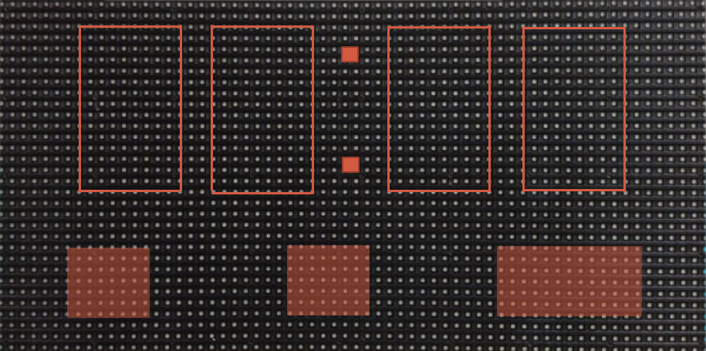
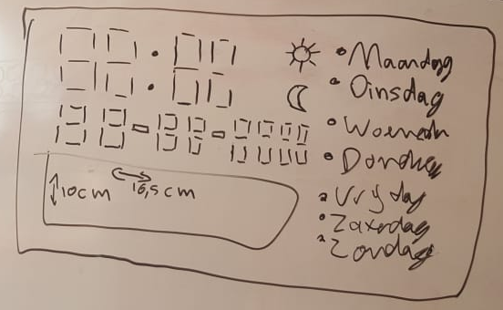
ontwerp

Slide 7
Aansluiting
Matrix pin | Arduino Mega pin
1 | 24
2 | 25
3 | 26
4 | GND
5 | 27
6 | 28
7 | 29
8 | GND
9 | A0
10 | A1
11 | A2
12 | A3
13 | 11
14 | 10
15 | 9
16 | GND

Slide 8
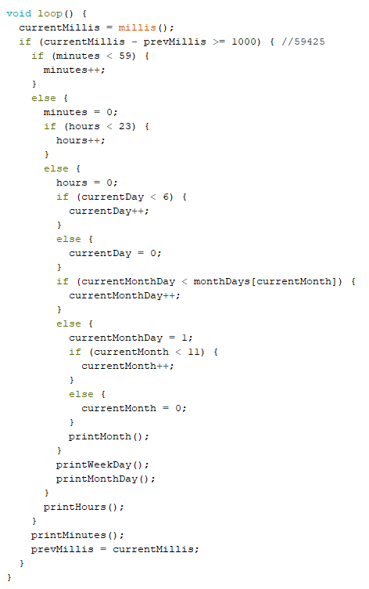
Werkplan
Tijdinvoer regeling
Handmatig
Automatisch

